Slide 1
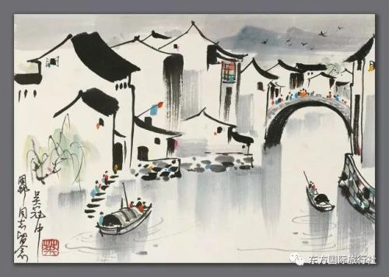
江南美景
小桥流水
诗意苏州
绝美姑苏

Slide 2
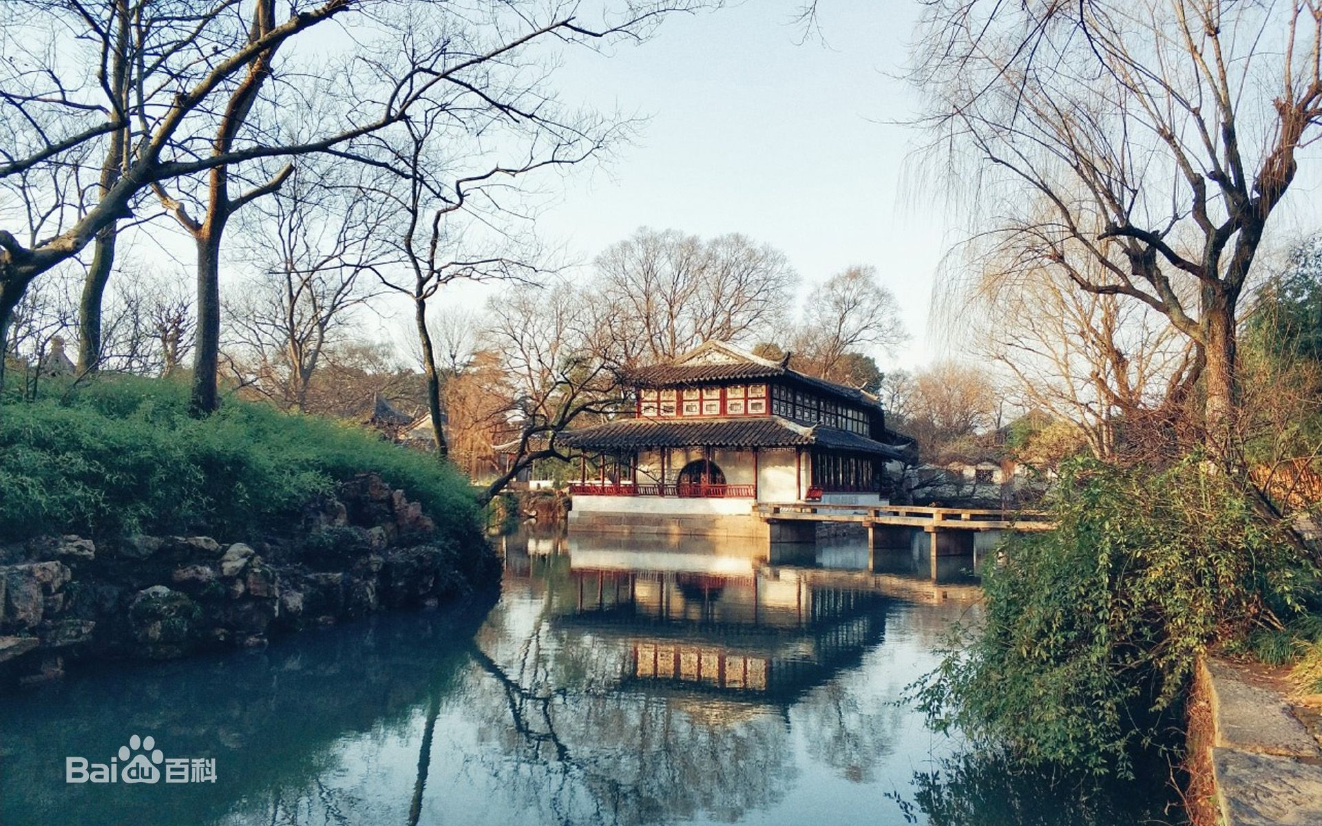
拙政园
拙政园与北京颐和园、承德避暑山庄、苏州留园一起被誉为中国四大园林

Slide 3
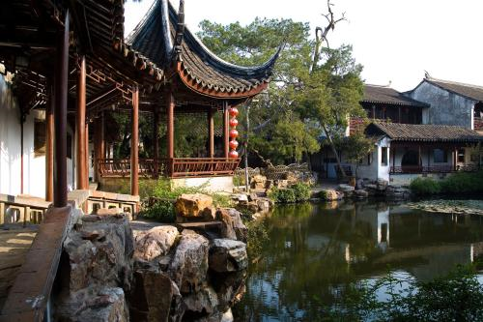
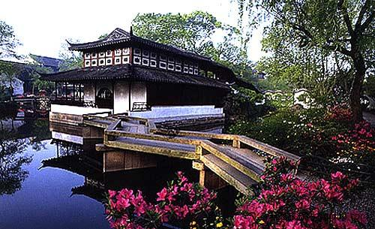
拙政园

Slide 4
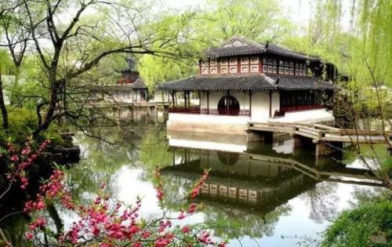
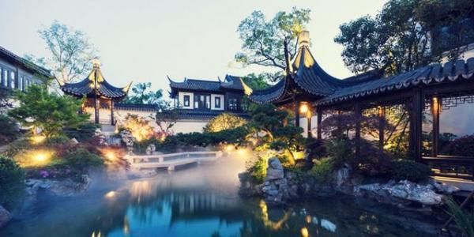
拙政园

Slide 5
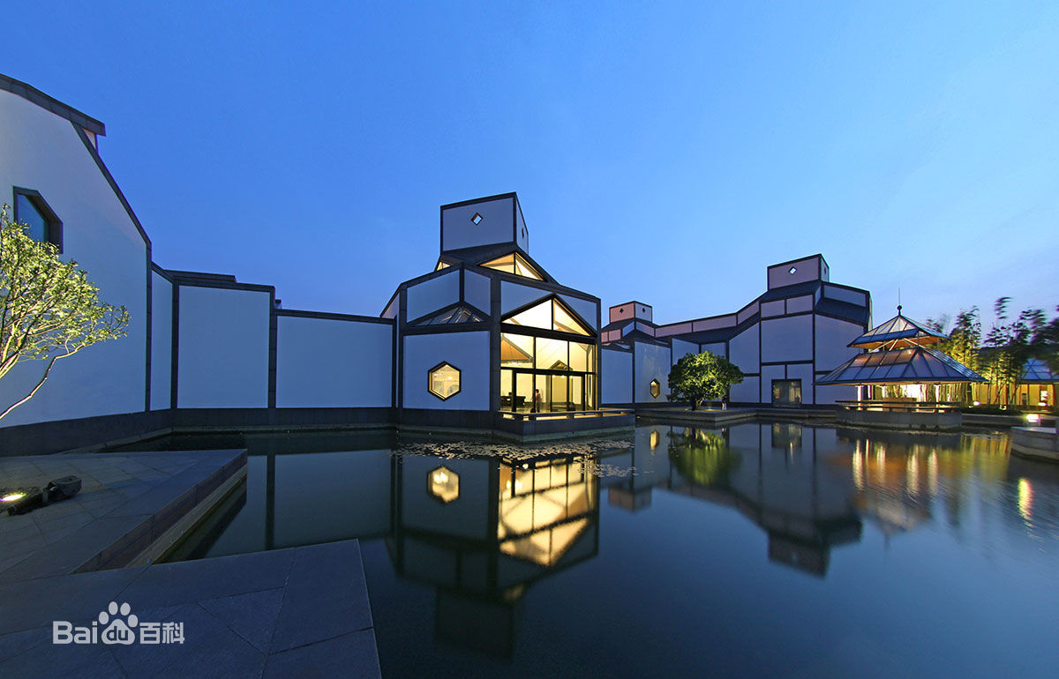
苏州博物馆 ———美得不可方物
一座集现代化馆舍建筑、古建筑与创新山水园林三位一体的综合性博物馆
。说起苏州博物馆，就不得不介绍一下他的作者了——贝聿铭。是世界公认的一流建筑师。苏州博物馆被贝聿铭亲切地称为“我的小女儿” 。
苏州博物馆的江南园林式设计精髓中添加了一些西式欧美元素，完美地呈现了“中学为体，西学为用”的境界。
“苏”主要体现在与苏州古城风貌和人文内涵的融合：“新”主要体现在用材上。大师用他的智慧和独特的设计风格，使“新”充满了 “苏味”，变成了创新的“苏”和创新的“中”。
苏州古典园林的“步移景异，移步换景”的景观效果，在这里绝对同样呈现。光影之下连绵的山峦和水，山水神韵呈现眼前，“借以粉壁为纸，以石为绘”。“片石假山”，仿佛以白墙为纸，借用几片石泼墨，硬朗的石头竟在此显现出了温柔。

Slide 6
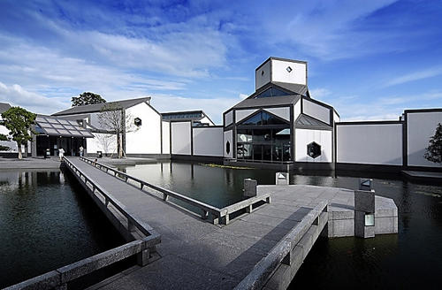
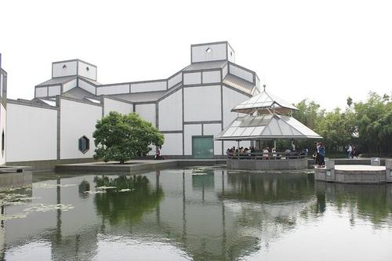
苏州博物馆

Slide 7
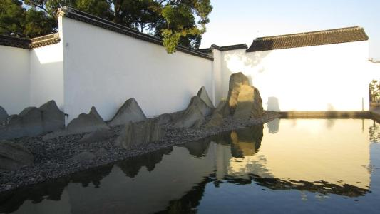
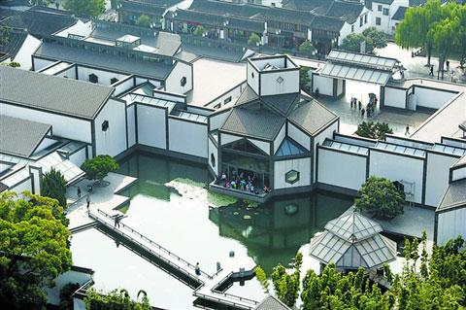
苏州博物馆

Slide 8
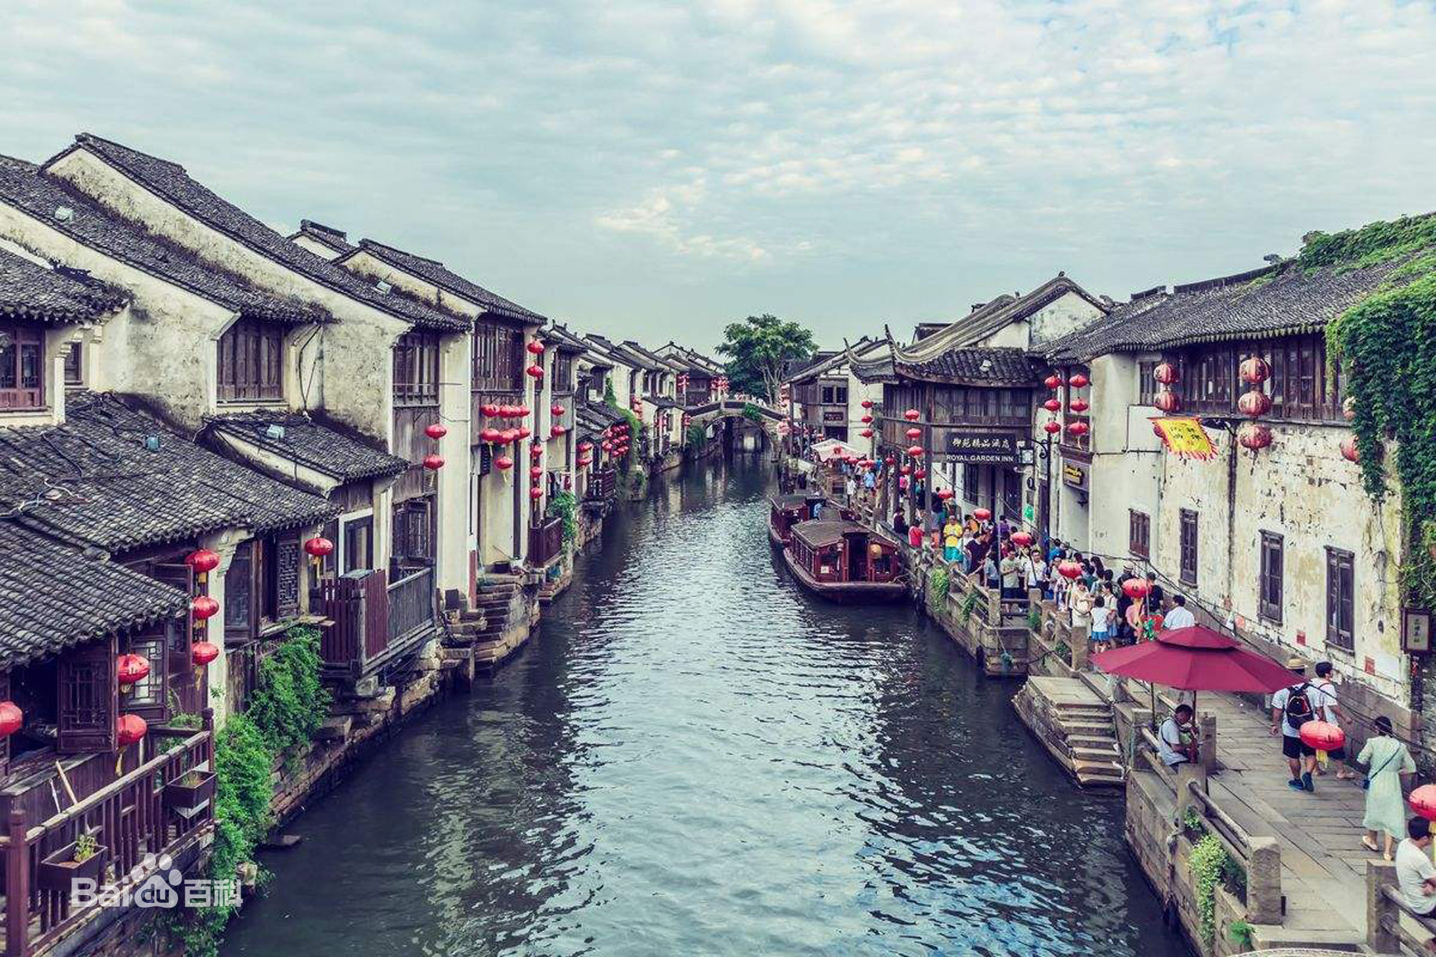
山塘街
东至红尘中“一二等富贵风流之地”阊门，西至“吴中第一名胜”虎丘
山塘街上河道多，桥多的特征充分体现了苏州这个水城的街巷特点。其河道逶迤平行，绵延至虎丘长达七里。山塘河的东段民居大多都是临水构筑，水榭和水阁都是由木桩支撑着的。河的西段水面则疏朗宽阔，两岸种植花木绿树。水面上横跨的古桥或平或拱、或单孔或三孔。
古往今来，山塘向来是帝王国君、文人墨客的钟爱之地。无论是乾隆康熙，亦或是伯虎秋香，都曾流连于山塘河两岸。
曹雪芹在《红楼梦》第一回中把阊门、山塘一 带称为“最是红尘中一二等富贵风流之地”。
民歌唱道：“上有天堂，下有苏杭。杭州有西湖，苏州有山塘。两处好地方，无限好风光。”

Slide 9
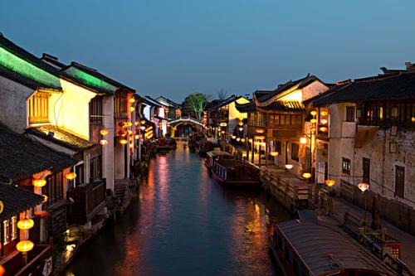
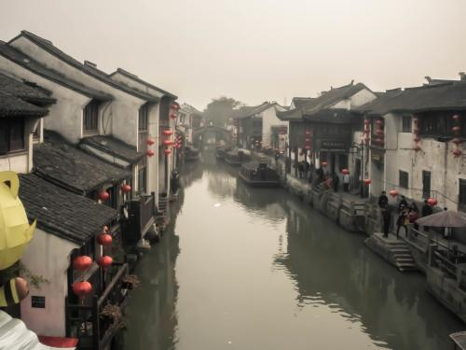
山塘街

Slide 10
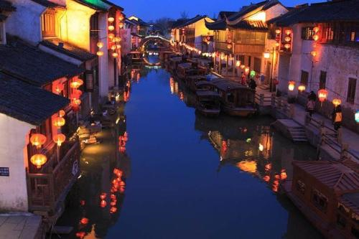
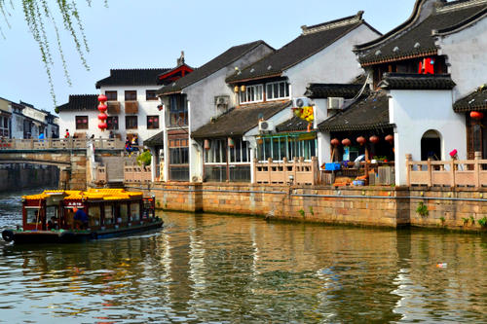
山塘街

Slide 11
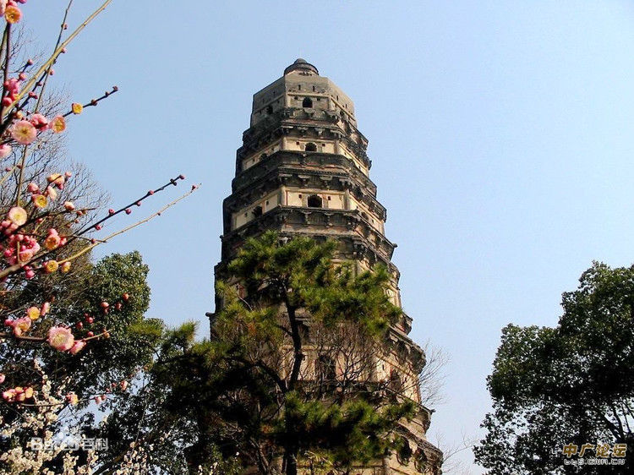
虎丘
吴中第一名胜 吴中第一山
虎丘，原名海涌山，据《史记》记载，吴王阖闾葬于此，传说葬后三日有“白虎蹲其上”，故名虎丘。又一说为“丘如蹲虎”，以形为名。虎丘山高仅30多米，却有“江左丘壑之表”的风范，绝岩耸壑，气象万千，并有三绝九宜十八景之胜。
宋代大诗人苏东坡写下“尝言过姑苏不游虎丘，不谒闾丘，乃二欠事”的千古名言。

Slide 12
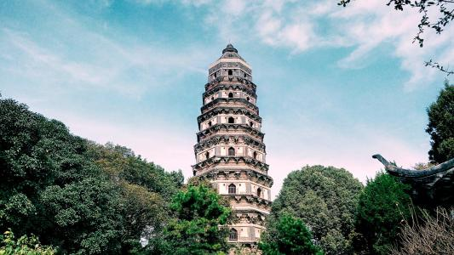
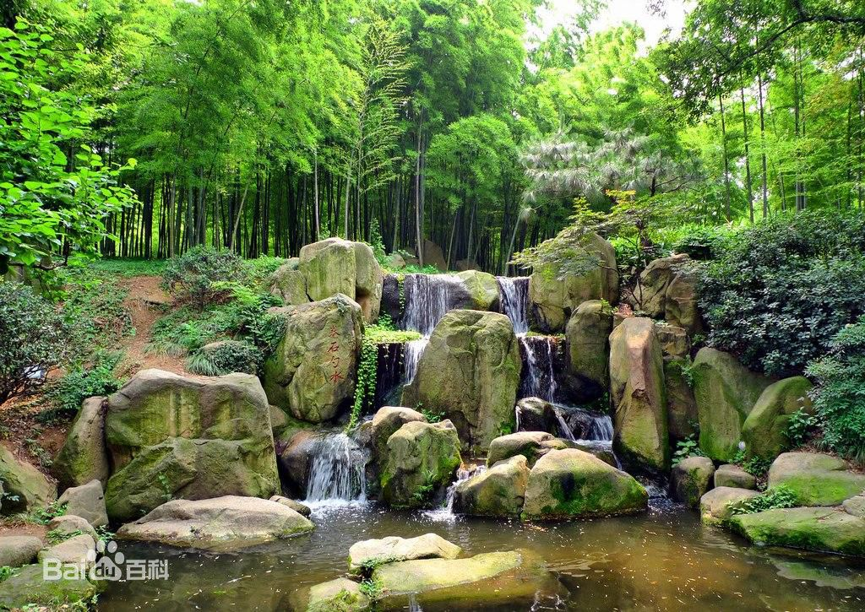
虎丘

Slide 13
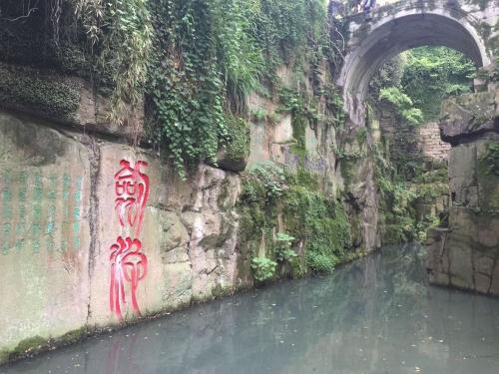
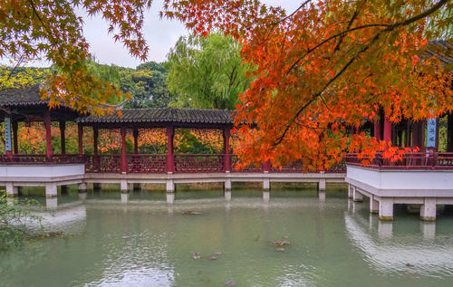
虎丘

